Slide 1
Використання нереляційних баз даних в розподілених додатках

Slide 2







Все більше Користувачів - Все більше послуг

Slide 3



Більше користувачів – Більші навантаження
Переваги розподілених додатків:
Масштабованість
Кожен компонент такого додатку може бути написаний на окремій мові програмування.
Кожна частина системи може працювати на різних комп’ютерах
Їх легко розширювати.

Slide 4
Нереляційні бази даних масштабуються простіше
Типи сховищ даних:
Сховище «ключ-значення»
Сховище сімейств колонок
Документо-орієнтовні
Графо-орієнтовні

Slide 5
АЛЕ в них є НЕДОЛІКИ
Реляційні СКБД – ACID:
Атомарність (Atomicity)
Узгодженість даних (Consistency)
Ізольованість (Isolation)
Довговічність (Durability)
Нереляційні СКБД – BASE:
Базова доступність (Basic availability)
Гнучкий стан (Soft state)
Узгодженість в кінцевому часі (Eventual consistency)
Теорема CAP
Узгодженість
Стійкість до розділення
Доступність

Slide 6
АрХітектура В цілому
Веб-модуль
Серверний модуль
Сховище даних

Slide 7
Переваги
Розпізнавання тексту з файлів (зображення також)
Пошук підтримує друкарські помилки, спільнокореневі слова.
Вміст документів враховується
Релевантність пошукових результатів
Балансування навантаження на базу даних
Реплікація даних
Висока доступність

Slide 8
Клієнтська Частина
Технології
React
Redux
Webpack
NPM
Архітектура

Slide 9
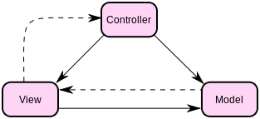
СЕРВЕРНА ЧАСТИНА
Технології:
Java
Spring Boot
Tomcat
JUnit
Maven
Tesseract
Архітектура

Slide 10

Сховище даних
Потужна агрегація
Швидкість
Масштабування
Повнотекстовий розумний пошук

Slide 11
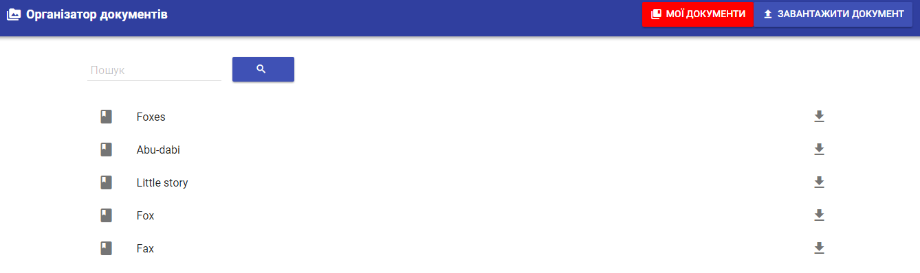
ІнструкціЯ

Slide 12
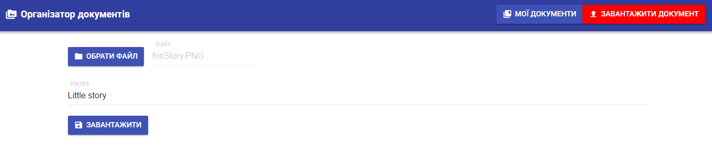
Завантажуємо

Slide 13

Шукаємо

Slide 14
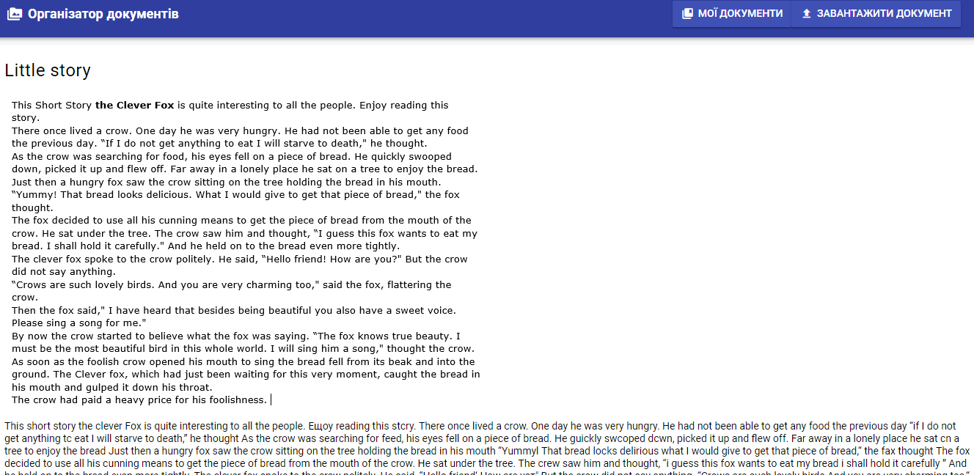
Вміст

Slide 15
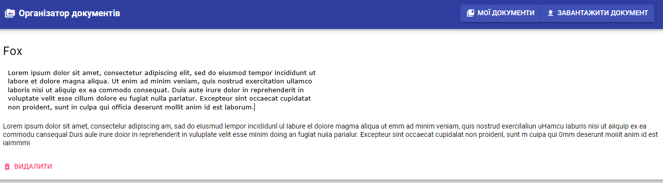
Видаляємо

Slide 16
Висновки
Нереляційні бази даних прекрасний інструмент для розподілених систем, але його переваги є вузьконаправленими і не підходять під усі типи задач.
Розподіл системи на різні компоненти спрощує її розробку, розширення та швидкодію.
Наразі існує безліч інструментів для розпізнавання тексту, базовані на різних методах.

Slide 17
Дякую за увагу

